Slide 1
Base de Datos I
Introducción + Diagrama Entidad-Relación (Básico)

Slide 2
Cronograma de Clases
Dictado de Clases 100% Virtual
Clases Grabadas (Asincrónico)
Exámenes (Presencial)
Teóricos / Prácticos
1er Parcial – 08/05/2024
Recuperatorio 1er Parcial – 15/5/2024
Régimen de Promoción
Nota > 7 o 6 y 8 – 8 y 6

Slide 3

Conceptos
Dato: Un dato es un conjunto discreto, de factores objetivos sobre un hecho real. Dentro de un contexto empresarial, el concepto de dato es definido como un registro de transacciones. Un dato no dice nada sobre el porqué de las cosas, y por sí mismo tiene poca o ninguna relevancia o propósito.
Información: la información tiene significado (relevancia y propósito). No sólo puede formar potencialmente al que la recibe, sino que esta organizada para algún propósito.
Notes:
Conceptos
Dato: describen valores, hechos, condiciones, etc. (ej: valor, medida, descripción)
Información: conjunto de datos que, en un contexto, ofrecen significado, conocimiento, ideas o conclusiones. En otras palabras, es el resultado del procesamiento de datos

Slide 4
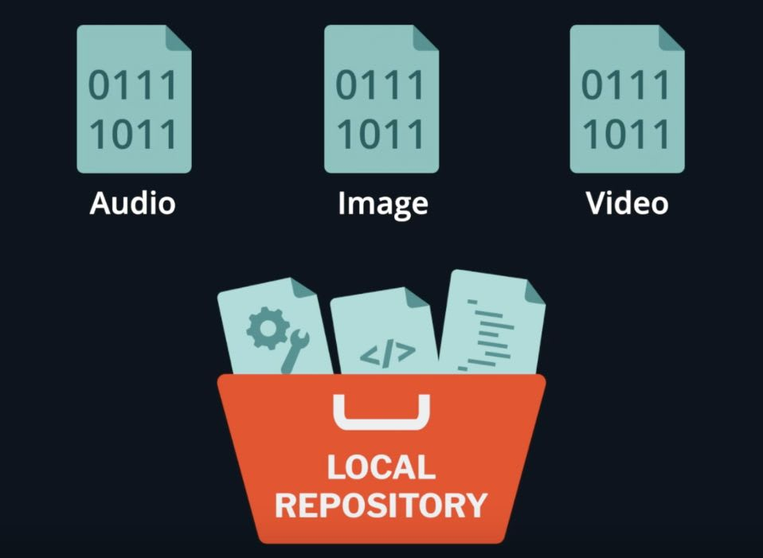
Archivos
Tipos
Texto
Binario
Problemas en el uso de archivos
Redundancia
Falta de integridad
Dependencia de las aplicaciones que los utilizan
Notes:
Archivos
Texto
Legibles mediante cualquier procesador de texto
Mucho espacio de almacenamiento
Encoding
Binarios
Mucho más rápidos para la lectura/escritura
La aplicación que lo maneja es la única que conoce su formato
Menor espacio de almacenamiento según la estructura

Slide 5
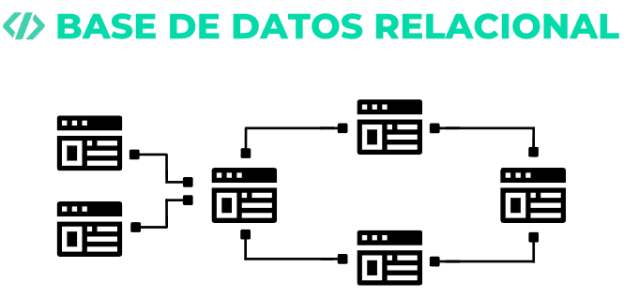
Bases de datos
“Conjunto de datos almacenados en forma independiente de las aplicaciones que las utilizan. Poseen redundancia mínima y permiten el control de integridad”

Slide 6
Proceso de Diseño y Modelado
Requerimientos
Modelo
Físico
Análisis y Diseño
Modelo Conceptual
(DER)
Modelo Lógico
(MR)

Slide 7
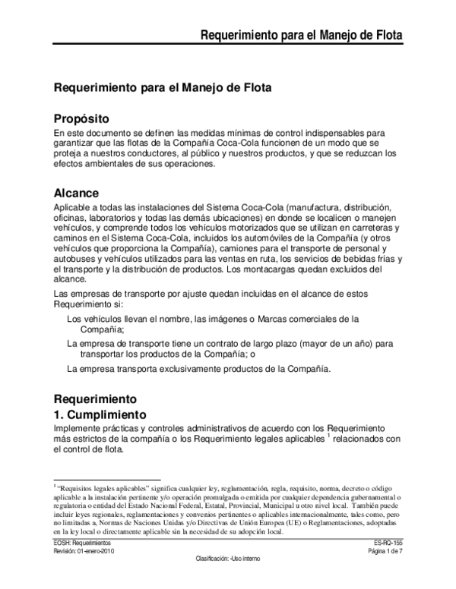

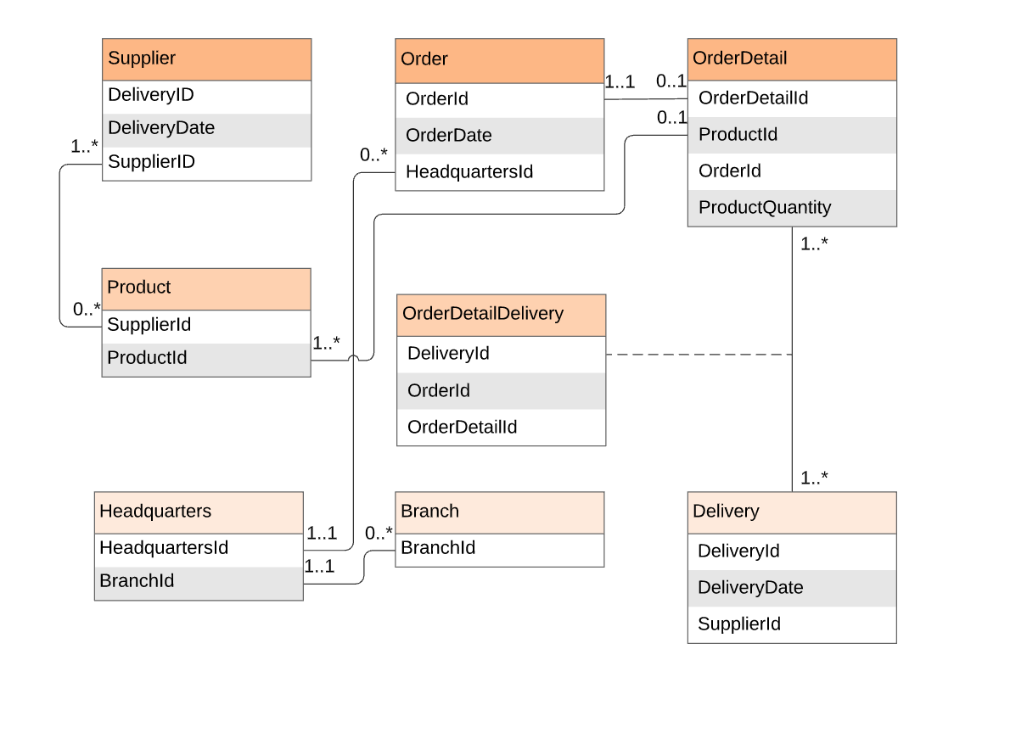
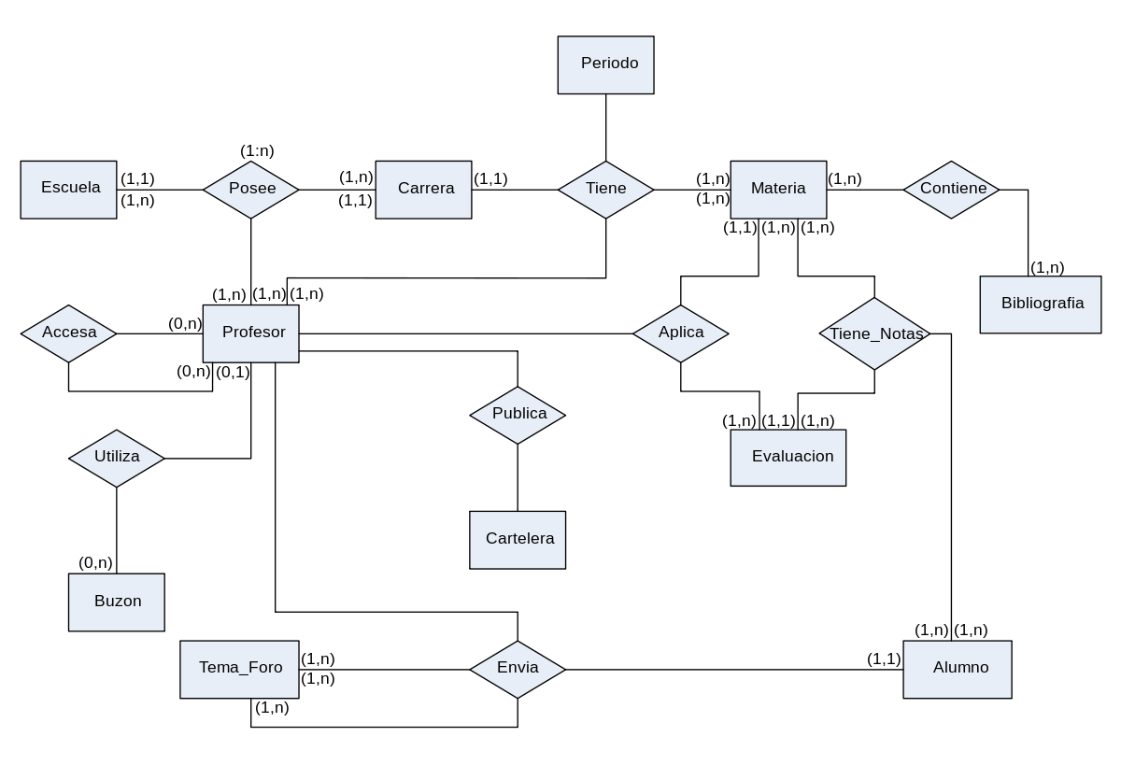
Proceso de Diseño y Modelado
MODELO FISICO
MER
Análisis y Diseño
DER

Slide 8
Diagrama Entidad-Relación (DER)
Modelo gráfico conceptual
Resultado de análisis de requerimientos
Elementos
Entidad
Relación

Slide 9
Entidad
“Abstracción del dominio (cosa, objeto o concepto) que se distingue del resto”
Conjunto de entidades
Sustantivo/Singular
Atributos
Simple
Identificador
Producto
Código
Precio
Nombre
Marca
Color

Slide 10
Relación
“Vínculo entre instancias de uno o más conjuntos de entidades”
Verbo/Frase verbal
Grado
Unaria (1)
Binaria (2)
Ternaria (3)
Cardinalidad
Uno (1)
Muchos (N)
Atributos de relación
Proveedor
1
N
Producto
Provee

Slide 11
Ejercicio Práctico - Videoclub
“Un videoclub requiere informatizar el registro de sus clientes y alquileres de sus películas. Por cada cliente se conoce su documento, nombre, domicilio, edad y teléfono. Se necesitan conocer las películas que estos alquilan, de las cuales se registra su título y género. También se mantiene registro de los proveedores de películas, de quienes se conoce su CUIT, nombre, domicilio y teléfono. Una película es provista por un único proveedor. Es requerido también almacenar su e-mail para poder realizar pedidos en forma automática. Por otra parte, los clientes pueden tener a otros clientes como extensiones de su cuenta, pero un cliente solo puede ser extensión de un único titular. Se requiere también saber la fecha en que se realizó el alquiler de cada película”

Slide 12
Videoclub - Entidades y Atributos
“Un videoclub requiere informatizar el registro de sus clientes y alquileres de sus películas. Por cada cliente se conoce su documento, nombre, domicilio, edad y teléfono. Se necesitan conocer las películas que estos alquilan, de las cuales se registra su título y género. También se mantiene registro de los proveedores de películas, de quienes se conoce su CUIT, nombre, domicilio y teléfono. Una película es provista por un único proveedor. Es requerido también almacenar su e-mail para poder realizar pedidos en forma automática. Por otra parte, los clientes pueden tener a otros clientes como extensiones de su cuenta, pero un cliente solo puede ser extensión de un único titular. Se requiere también saber la fecha en que se realizó el alquiler de cada película”

Slide 13
Videoclub - Entidades y Atributos
nombre
telefono
cuit
nombre
domicilio
docum
Cliente
Proveedor
domicilio
telefono
edad
mail
Pelicula
genero
cod_pel
titulo

Slide 14
Videoclub - Documento duplicado
nombre
documento
123456
567890
123456
telefono
Cliente
docum
domicilio
edad

Slide 15
Videoclub - Identificador Compuesto
nombre
telefono
tipo_doc | nro_doc
DNI | 123456
LC | 567890
LC | 123456
tipo_doc
Cliente
domicilio
nro_doc
edad

Slide 16
Videoclub - Relaciones
“Un videoclub requiere informatizar el registro de sus clientes y alquileres de sus películas. Por cada cliente se conoce su documento, nombre, domicilio, edad y teléfono. Se necesitan conocer las películas que estos alquilan, de las cuales se registra su título y género. También se mantiene registro de los proveedores de películas, de quienes se conoce su CUIT, nombre, domicilio y teléfono. Una película es provista por un único proveedor. Es requerido también almacenar su e-mail para poder realizar pedidos en forma automática. Por otra parte, los clientes pueden tener a otros clientes como extensiones de su cuenta, pero un cliente solo puede ser extensión de un único titular. Se requiere también saber la fecha en que se realizó el alquiler de cada película”

Slide 17
Videoclub - Relaciones
tipo_doc
nombre
telefono
cuit
nombre
domicilio
nro_doc
Cliente
Proveedor
domicilio
telefono
1
N
N
1
edad
Provee
mail
N
N
Pelicula
Es extensión de
genero
Alquila
cod_pel
titulo

Slide 18
Videoclub - Atributos de Relación
“Un videoclub requiere informatizar el registro de sus clientes y alquileres de sus películas. Por cada cliente se conoce su documento, nombre, domicilio, edad y teléfono. Se necesitan conocer las películas que estos alquilan, de las cuales se registra su título y género. También se mantiene registro de los proveedores de películas, de quienes se conoce su CUIT, nombre, domicilio y teléfono. Una película es provista por un único proveedor. Es requerido también almacenar su e-mail para poder realizar pedidos en forma automática. Por otra parte, los clientes pueden tener a otros clientes como extensiones de su cuenta, pero un cliente solo puede ser extensión de un único titular. Se requiere también saber la fecha en que se realizó el alquiler de cada película”

Slide 19
Videoclub - Atributos de Relación
tipo_doc
nombre
telefono
cuit
nombre
domicilio
nro_doc
Cliente
Proveedor
domicilio
telefono
1
N
N
1
edad
Provee
mail
fecha
N
N
Pelicula
Es extensión de
genero
Alquila
cod_pel
titulo

Slide 20
Ejercicio Práctico - Universidad
“Una universidad desea poder registrar y consultar, por cada alumno, qué materias cursa y con qué docentes en cada una de ellas”
Cursa con
Alumno
N
N
Docente
N
N
Cursa
Dicta
N
Materia
N

Slide 21
Ejercicio Práctico - Universidad
“Una universidad desea poder registrar y consultar, por cada alumno, qué materias cursa y con qué docentes en cada una de ellas”
Alumno
N
N
Docente
Cursada
N
Materia

Slide 22
Ejercicio a Resolver
“Se necesita una base de datos de los diferentes modelos de autos del mercado. Por cada modelo se desea saber la marca, nombre y precio actual. También se requiere conocer el motor que posee, el cual tiene su nombre propio, cilindrada, potencia y marca (que no tiene por que ser igual a la del auto). Las marcas se encuentran clasificadas según su nacionalidad. Cada modelo se compone además de diferentes accesorios y, de acuerdo al modelo, el accesorio puede estar incluido o ser opcional en la compra (ej: alarma). Cada accesorio tiene su propio código”

